Slide 1
Inteligencia Artificial en Sistemas Operativos
Por: Rodríguez Agiss Zuriel Uzai
Ibarra Badillo Omar

Slide 2
Objetivos
Analizar el potencial de un genuino sistema operativo basado en inteligencia artificial, y explorar el estado actual de desarrollo.
Cuestionarnos si los sistemas operativos basados en ingeniería en computación son el futuro del cómputo

Slide 3
Introducción
Hoy en día la Inteligencia Artificial parece estar en todas partes, autos, aviones, hospitales, bolsas de valores, tostadoras o al menos eso nos han hecho pensar.
Es por ello que no nos debería ser difícil imaginar que la misma regla aplicaría a los Sistemas Operativos. Hoy vamos a cuestionarnos qué tan cierto es esta afirmación.

Slide 4

Pero antes… Un poco de brevario cultural
2. Conceptos Básicos de IA (or AI for Dummies by Dummies)

Slide 5

Conceptos Básicos
Inteligencia Artificial es definida como la inteligencia exhibida por una entidad artificial para solventar problemas complejos. Dicho sistemas se supone por defecto ser una computadora o máquina.

Slide 6
Otra definición es la capacidad de un dispositivo de realizar actividades que de otra forma sólo se esperaría pudiesen ser realizadas por el cerebro humano. Estas actividades incluyen la capacidad de almacenar conocimiento, procesarlo, y obtenerlo. También incluye la capacidad de emitir juicios de valor, entender relaciones, y producir pensamientos originales.

Slide 7


Tipos de IA
En la actualidad se distinguen dos tipos escenciales de IA divididos por sus funcionalidades.
IA fuerte vs. IA débil

Slide 8
IA Fuerte
El principio detrás de IA fuerte es que las máquinas podrían ser hechas para pensar, o en otras palabras podría representar mentes humanas en el futuro. En el futuro estaremos rodeados de este tipo de máquinas que puede funcionar completamente como ser humano y máquina.
Las máquinas tendrán la capacidad de razonar, pensar y hacer todas las funciones que un humano es capaz de hacer hoy en día.

Slide 9

En la actualidad aún estamos muy lejos de crear una inteligencia artificial fuerte genuina, derivado de nuestras limitaciones en cuanto al entendimiento de cómo funciona nuestro cerebro, y al gran demanda de cómputo que se estima sería necesario.

Slide 10
IA Débil
El principio detrás de IA débil es simplemente hacer creer que las máquinas funcionan como si fueran inteligentes. Esto se hace dándole al software ciertas funcionalidades que derivan del entendimiento que tenemos de inteligencia, aunque más enfocadas a un propósito particular.

Slide 11

Inteligencia
A grandes rasgos, entendemos inteligencia como la capacidad de percibir el entorno, procesar la información que se obtiene a partir de él, y reaccionar en consecuencia.
Inteligencia = Percibir + Procesar + Actuar

Slide 12

Ahora si. A comenzar
¿Cuál sería el verdadero potencial de sistemas operativos basados en inteligencia artificial en la actualidad?
¿Ya tenemos algo parecido hoy en día?

Slide 13
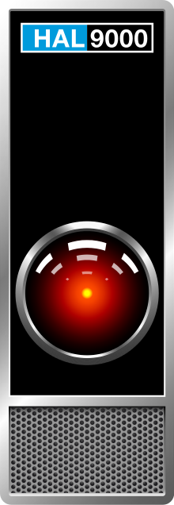
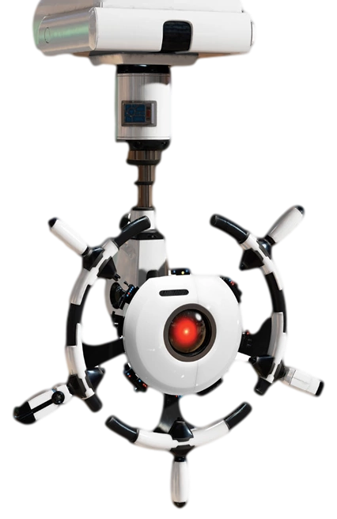


Slide 14
3. Sistemas Operativos basados en Inteligencia Artificial (AiOS)
Un sistema operativo de inteligencia artificial (AIOS) es una forma de software de sistema que administra los recursos de hardware y software de la computadora y proporciona servicios comunes para programas de computadora a través de la inteligencia artificial general. El sistema operativo AI es un componente del software del sistema en un sistema informático.

Slide 15
Qué tipo de IA debe tener un sistema operativo
Mientras que ya ha quedado claro que hoy en día estamos aún muy lejos de obtener una Inteligencia Artificial General, vale la pena preguntarse si eso sería necesario para un Sistema Operativo. Después de todo, ¿queremos o necesitamos una IA que sea capaz de responder a nuestros comandos? Lo que queremos es una Inteligencia Artificial Especializada

Slide 16
Funcionalidades que debe/debería/podría tener un AiOS
1. Adecuación al usuario
Un AiOS debería poder ser capaz de almacenar información útil sobre el uso que se le da al sistema, o que cada usuario le da a los recursos que se le son asignados, procesar la información y así actuar acorde a ello.

Slide 17

2. Actualizarse automáticamente
Derivado del punto anterior, un AiOS debería ser capaz de realizar actualizaciones cuando lo considerase conveniente, sin comprometer el trabajo que se está ejecutando por el usuario

Slide 18

3. Manejo de memoria
Para un sistema operativo la tareas que se realizan a menudo no son muy diferentes, entonces a partir de eso el AiOS podría aprender patrones y manejar la memoria de la forma más óptima posible

Slide 19
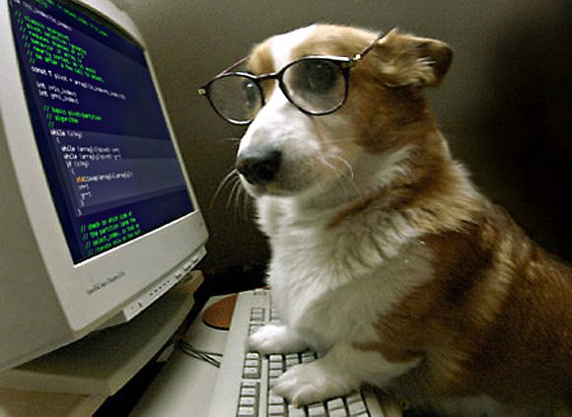
4. Administración y planeación de procesos
Los AiOS debería poder saber cuáles procesos probablemente sean de mayor prioridad para el usuario sin necesidad de que esto sea expresado explícitamente.

Slide 20
Inteligencia artificial en dispositivos móviles
Siri: El iphone de apple con un asistente personal llamada "Siri" podemos hablarle como si se tratase de una persona cualquiera, con la misma naturalidad y espontaneidad, Siri no es unidireccional: No es un humano hablándole a una máquina sino que se produce una comunicación bidireccional. El sistema también nos habla, nos pregunta, propone, nos muestra posibilidades.

Slide 21
Asistente de google: Entre las funcionalidades que podemos encontrar en este asistente, encontramos la más evidente, la cual será la de buscar información, mientras que por otra parte, vamos a poder realizar diferentes acciones en nuestro dispositivo, tales como reproducir música, buscar imágenes de Google Fotos, y demás funciones que esperamos Google especifique más adelante.
El diseño de Google Assistant, será muy similar al que podríamos encontrar en una aplicación de chat, por tanto, la experiencia con este asistente debería ser más que satisfactoria, teniendo en cuenta la enorme cantidad de información con la que cuenta Google en la actualidad.

Slide 22

Inicios de sistemas operativos con IA
En android se implementó que detecte las horas en que se ocupa más el celular y entonces cuando no son estas horas el celular ahorra energía, además de que aprende de cual es el peso de las aplicaciones que descargas más a menudo y así te recomienda varias del mcomputerismo peso.

Slide 23
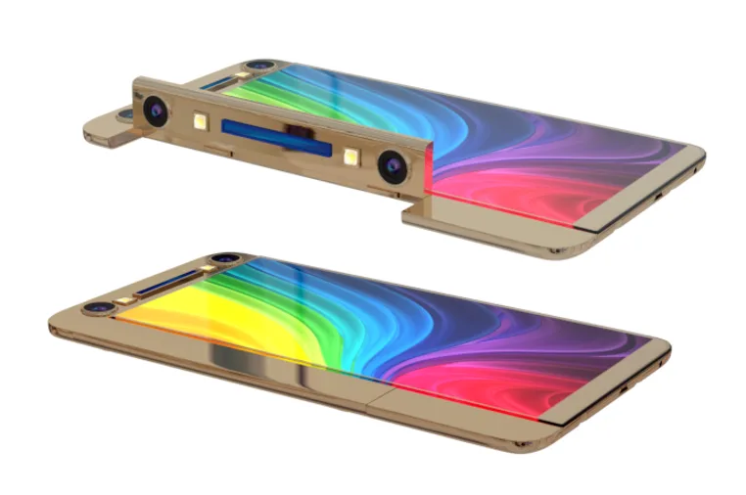
En Huawei se está implementando tecnología la cual permite al celular aprender de ti y así cuando aprenda que ciertos días tu ocupas cierta aplicación a tal hora el celular será capaz de precargar la aplicación para que esté completamente lista cuando lo necesites, además de ahorrar batería en las horas que casi no ocupes el celular y también es capaza de usar la IA para mejorar los resultados de las fotos.

Slide 24
Un ejemplo de IA en un sistema operativo es CFEngene la cual como tal permite administrar nuestro sistema, aun no es tan avanzado para hacerlo sin que se le introduzcan ciertas instrucciones, pero es lo suficientemente inteligente como para detectar ciertas rutinas en los usuarios, este sirve para administrar un sistema operativo y además la IA aprende de cómo el administrador en sistemas resuelve un problema para después el hacerlo y para todo esto trabaja directamente con el kernel de linux, además asigna a cada proceso una prioridad según la rutina del usuario y de esta forma administra los procesos de una forma relativamente óptima.

Slide 25
En conlcusión
En la actualidad varios sistemas operativos tienen funcionalidades propias de la IA como son interfaces de usuario o aplicaciones optimizadas por la misma.
En algún punto inteligencia artificial va a ser participe en cómo el software interactúa con el hardware y con sí mismo, no sólo con los humanos.
No está muy lejos de la realidad pensar que en algún futuro vamos a ser capaces de usar genuinos sistemas operativos basados en inteligencia artificial. De momento podemos conformarnos con los sorpresivos avances que se han dado hasta el momento.

Slide 26
Fuentes de Consulta
Locutus. Inteligencia artificial en un sistema operativo. Recuperado de https://it.toolbox.com/blogs/locutus/artificial-intelligence-in-an-operating-system-091118
Korneev, Sergei. Artificial Intelligence on Operating Systems. Recuperado de https://www.researchgate.net/publication/320173364_Artificial_Intelligence_Operating_System
Rilwan, Snehal & Shetty, Annapoorna. A Study on Artiicial Intelligence on Operating Systems. Recuperado de https://www.ijltet.org/journal/151063991811.pdf
Morgante, Victor. AI y el Sistema Operativo. Recuperado de https://towardsdatascience.com/ai-and-the-operating-system-4282edd3a930
https://www.indiegogo.com/projects/world-s-first-phone-with-human-like-intelligence--2#/
JatinBorana, “Applications of Artificial Intelligence & Associated Technologies”, Proceeding of International Conference on Emerging Technologies in Engineering, Biomedical, Management and Science [ETEBMS-2016], 5-6 March 2016.

